Slide 1
PROCESO DE VIGILANCIA Y CONTROL A LA GESTIÓN FISCAL
VIGENCIA 2018 – Junio 2019

Slide 2
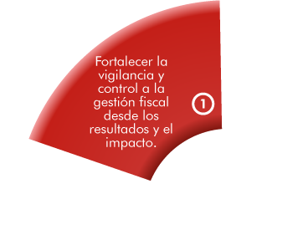
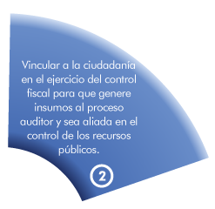
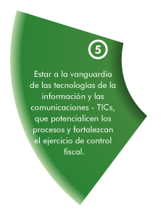
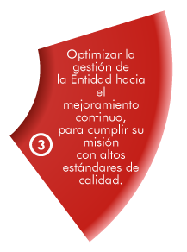
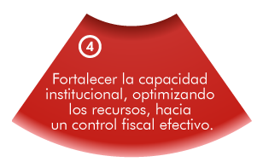
PLAN ESTRATÉGICO INSTITUCIONAL 2016-2020 / PILARES
SOSTENIBILIDAD
TECNOLOGÍA
PEDAGOGÍA CIUDADANA Y COMPROMISO CIVICO

Slide 3
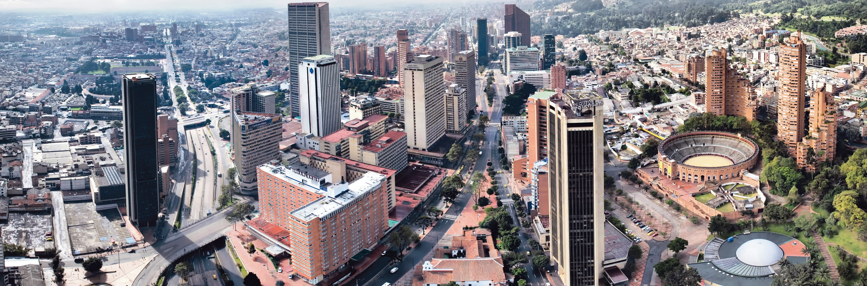
OBJETIVO 1
FORTALECER LA VIGILANCIA Y CONTROL A LA GESTIÓN FISCAL DESDE LOS RESULTADOS Y EL IMPACTO

Slide 4
OBJETIVO 1: FORTALECER LA VIGILANCIA Y CONTROL A LA GESTIÓN FISCAL DESDE LOS RESULTADOS Y EL IMPACTO
ASIGNACIÓN SUJETOS DE VIGILANCIA Y CONTROL
96
DIRECCIÓN SECTORIAL
SUJETOS
CULTURA, RECREACIÓN Y DEPORTE
DESARROLLO ECONÓMICO, INDUSTRIA Y TURISMO
EDUCACIÓN
EQUIDAD Y GÉNERO
GOBIERNO
HÁBITAT Y AMBIENTE
HACIENDA
INTEGRACIÓN SOCIAL
GESTIÓN JURÍDICA
MOVILIDAD
PARTICIPACIÓN CIUDADANA Y DESARROLLO LOCAL
SALUD
SEGURIDAD, CONVIVENCIA Y JUSTICIA
SERVICIOS PÚBLICOS
7
4
3
1
8
13
5
2
SUJETOS DE
CONTROL
1
6
20
*A partir de junio de 2019 quedan 95 sujetos; se elimina el Fondo de Vigilancia y Seguridad que se encontraba en liquidación.
10
3
13

Slide 5
COBERTURA DEL CONTROL FISCAL
OBJETIVO 1
FORTALECER LA VIGILANCIA Y CONTROL A LA GESTIÓN FISCAL DESDE LOS RESULTADOS Y EL IMPACTO
2017
(99%)
2018
(100%)
2019- junio
(66.32%)
SUJETOS ASIGNADOS
SUJETOS AUDITADOS

Slide 6
TOTAL AUDITORÍAS
120
(48,4%)
139 (84,2%)
33
(86,8%)
OBJETIVO 1
FORTALECER LA VIGILANCIA Y CONTROL A LA GESTIÓN FISCAL DESDE LOS RESULTADOS Y EL IMPACTO
AUDITORÍA DE REGULARIDAD
VISITAS FISCALES
AUDITORÍAS DE DESEMPEÑO
451 Auditorías
% DE EJECUCIÓN A JUNIO
2018 – 2019

Slide 7
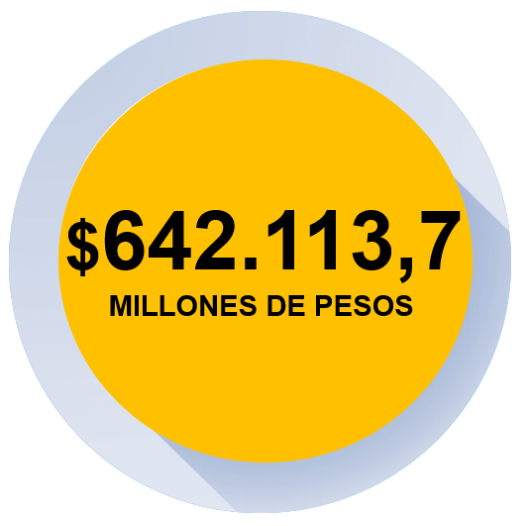
OBJETIVO 1: FORTALECER LA VIGILANCIA Y CONTROL A LA GESTIÓN FISCAL DESDE LOS RESULTADOS Y EL IMPACTO
CANTIDAD HALLAZGOS DE AUDITORÍA
CUANTÍA HALLAZGOS FISCALES
2018 – JUNIO 2019
$642.113,7
MILLONES DE PESOS
2018 – 2019 JUN
Administrativos
Penales
Disciplinarios
Fiscales

Slide 8
TEMAS DE IMPACTO

Slide 9
SECTOR SALUD
En los extractos de las cuentas bancarios no aparecen registrados ni soportados los recaudos percibidos por la Tesorería en el período comprendido entre el 1 de agosto de 2016 a 31 de diciembre de 2017.
Por el pago de administración de nómina a la firma Opción Temporal durante el período comprendido entre el 15 de junio de 2014 y 30 de junio de 2018, dentro del Contrato de Prestación de Servicios No C-CS-ADMO_2013 suscrito con esta firma.
Hallazgos fiscales por:
$201.129
MILLONES
Pago de facturas sin auditar

Slide 10
SECTOR SERVICIOS PÚBLICOS
Incumplimiento en la eliminación de vertimientos y reducción de cargas contaminantes en las vigencias 2012, 2013 y 2014 ocasionando el ajuste en el factor regional y por la cancelación de interés moratorios por el pago extemporáneo de la tasa retributiva.
Por obra inclusa y no devolución por parte del contratista de un saldo a favor de la EAAB.
Por el no registro en la adquisición del predio Cantarrana ante la Oficina de Instrumentos Públicos.
Hallazgos fiscales por:
$189.553
MILLONES

Slide 11
SECTOR HACIENDA
Secretaría Distrital de Hacienda. Exclusión de predios que se beneficiaron con el hecho generador del Decreto 562 de 2014 y que siendo susceptibles del pago de plusvalía fueron recalculados y excluidos por la expedición de la Resolución 1154 de 2016 y la aplicación de normas posteriores.
Secretaría Distrital de Hacienda. Falta de gestión en el cobro del Impuesto de Industria y Comercio (ICA) 2012 y omisos.
Hallazgos fiscales por:
$67.588
MILLONES

Slide 12
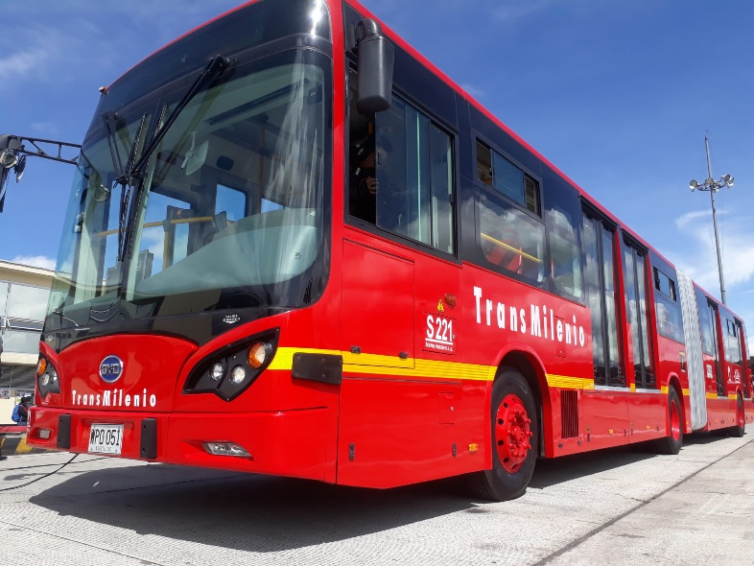
SECTOR MOVILIDAD (Secretaría Distrital de Movilidad)
hallazgos generados principalmente por irregularidades en gestión contractual, relacionadas con la falta de supervisión y control.
Prescripción del derecho a ejercer la acción de cobro de cartera, decretada a través de los actos administrativos expedidos por la SDM durante la vigencia 2017.
Sobrecostos en procesos contractuales, especialmente por pago indebido de AIU. Así mismo, por irregularidades en la ejecución contractual y la falta de adecuada supervisión y control.
SECRETARÍA DE MOVILIDAD
Hallazgos fiscales por:
$56.662
MILLONES

Slide 13
SECTOR EDUCACIÓN (Secretaría Distrital de Educación)
Falta de terminación de las obras contenidas en el contrato No. 3572 de 2013. Jardines OEA y Marsella.
Falta de gestión orientada a lograr los pagos oportunos de las sanciones monetarias puestas al ejecutor del contrato 1831 - Consorcio Buenavista – poniendo en riesgo la ejecución del proyecto de construcción de equipamiento educativo, pedagógico y cultural El Ensueño en la ciudad de Bogotá.
Cancelar raciones alimentarias –comida caliente (desayunos y almuerzos), durante el cese de actividades académicas en el paro de maestros.
SECRETARÍA DISTRITAL DE EDUCACIÓN
Hallazgos fiscales por:
$47.346
MILLONES

Slide 14
SECTOR PARTICIPACIÓN CIUDADANA
FONDOS DE DESARROLLO LOCAL
Hallazgos fiscales por:
$32.080
MILLONES

Slide 15
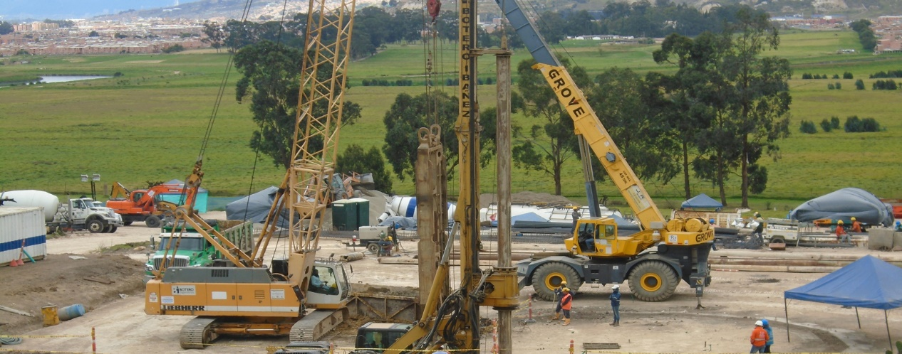
SECTOR HÁBITAT Y AMBIENTE
CAJA DE VIVIENDA POPULAR. Por pérdida del predio 1A del proyecto de vivienda Parque Atahualpa II.
SECRETARÍA DISTRITAL DE HÁBITAT. Por otorgar, legalizar y pagar subsidios de vivienda sin el lleno de los requisitos.
RENOVACIÓN URBANA. Deterioro que presenta el Parque Zonal La Estación, ante la deficiente administración por parte de la ERU.
Hallazgos Fiscales por:
$ 12.301
MILLONES

Slide 16
SECTOR INTEGRACIÓN SOCIAL
Sobrecostos en la ejecución del contrato de obra No. 10299 de 2013, frente a la elaboración de estudios, diseños, trámite y obtención de licencia de construcción parcial en tres jardines infantiles de las localidades de Tunjuelito, Bosa y Mártires.
Incumplimiento de la cláusula sexta para liquidar los cupos de los convenios interadministrativos del proyecto “Envejecimiento Digno, Activo y Feliz”. La SDIS estableció una metodología específica para realizar pagos al operador, la cual no fue aplicada por el supervisor al momento de liquidar.
No hubo recuperación de los bienes faltantes registrados en cuentas de orden, correspondientes a 832 bienes identificados por la SDIS como faltantes en la toma física de 2017, y a la fecha de la culminación de esta auditoría, la SDIS no los ha podido ubicar, la pérdida de estos bienes conlleva a un detrimento patrimonial público.
SECRETARÍA DE INTEGRACIÓN SOCIAL
Hallazgos Fiscales por
$ 12.103
MILLONES

Slide 17
SECTOR CULTURA, RECREACIÓN Y DEPORTE
Por gestión fiscal antieconómica, por pago de un diseño industrial muebles Paradero Paralibros Paraparques (PPP), que no se debió cuantificar como aporte económico, al ser los mismos que el contratista FUNDALECTURA había contratado con la Secretaría en vigencias anteriores .
No se cuenta con los soportes y/o pagos que evidencien el personal que participó en la logística, como tampoco el pago de los aportes de ley en contratos
En el suministro e instalación mobiliario urbano, mantenimiento de infraestructura física de parques vecinales y de bolsillo. Se configuró hallazgo fiscal por sobrecostos en ítems ejecutados como “no previstos”.
SECRETARÍA DE CULTURA
CANAL
CAPITAL
Hallazgos Fiscales por
$9.460
MILLONES
IDRD

Slide 18
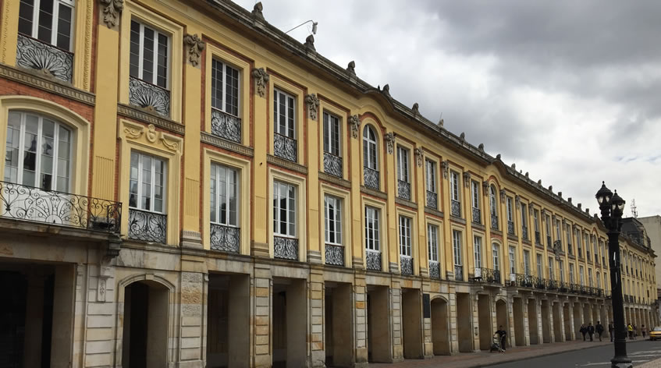
SECTOR GOBIERNO
Por no ejercer las acciones jurídicas encaminadas a restablecer el equilibrio económico del contrato camep 110-00129-1-0-2013, que buscaba la administración, mantenimiento y aprovechamiento económico de las zonas identificadas como Grupo 1 Chico Norte;
Grupo 2, Nueva Urbanización Santa Bárbara II Sector II Etapa Centro Comercial.
Por recibir a satisfacción el Sistema de Información Archivo Bogotá (SIAB) sin que el mismo cumpliera con las exigencias técnicas de funcionamiento.
SECRETARÍA GENERAL DE LA ALCALDÍA
DADEP
Hallazgos fiscales por
$6.909
MILLONES

Slide 19
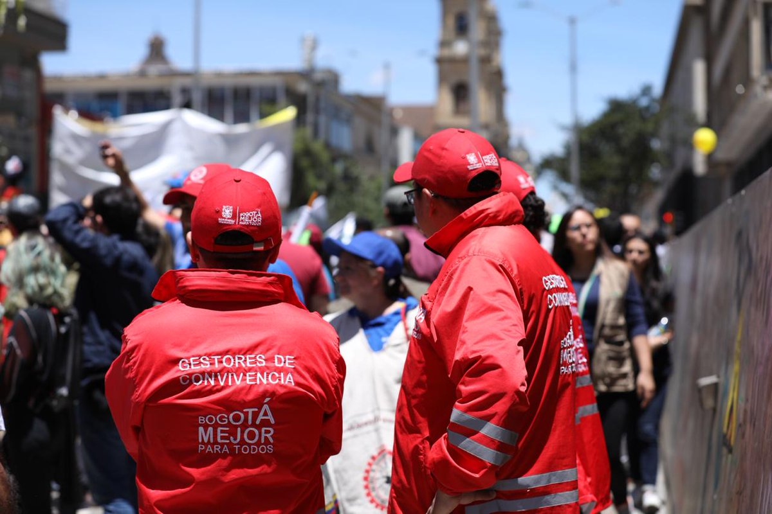
SECTOR SEGURIDAD, CONVIVENCIA Y JUSTICIA
Por la no utilización de motocicletas eléctricas toda vez que desde abril de 2016 están fuera de servicio por falta de mantenimiento, habiendo entrado al almacén del Fondo de Vigilancia y Seguridad el 30 de mayo de 2013.
Por la no utilización de equipos telemáticos después de haber transcurrido más de siete (7) años de su adquisición, a través del contrato No. 620 de 2010, destinados a la seguridad y vigilancia del Distrito Capital.
FONDO DE VIGILANCIA
Hallazgos fiscales por
$6.126
MILLONES

Slide 20
SECTOR DESARROLLO ECONÓMICO, INDUSTRIA Y TURISMO
Por pagos de gastos administrativos no evidenciados y/o debidamente soportados en la ejecución del Convenio de Asociación con “Corporación Nuevo Arco Iris”. Dicho convenio tenía la finalidad de insertar víctimas del conflicto armado en circuitos de economía popular.
Por mayores valores pagados con ocasión de la ejecución de la subcontratación de las actividades de promoción de los eventos programados por la SDDE.
Secretaría de Desarrollo Económico
Instituto para la Economía Social (IPES)
Hallazgos fiscales por
$395
MILLONES

Slide 21
Sectores Equidad y Género y Gestión Jurídica
SECTOR EQUIDAD Y GÉNERO
SECTOR GESTIÓN JURÍDICA
Hallazgos fiscales por
Hallazgos fiscales por
$ 447
MILLONES
$ 9
MILLONES
SECRETARÍA DE LA MUJER. Se causó daño fiscal por cuanto con los recursos asignados a la meta No. 2 del proyecto 1068 "Bogotá territorio seguro y sin violencia contra las mujeres", se suscribieron contratos, los cuales de ninguna manera lograron alcanzar la meta propuesta.
Falta de gestión de la Dirección Gestión Corporativa en reclamar la devolución de saldos a Previsora Seguros S.A. dentro del contrato 093 de 2017.

Slide 22
OBJETIVO 1: FORTALECER LA VIGILANCIA Y CONTROL A LA GESTIÓN FISCAL DESDE LOS RESULTADOS Y EL IMPACTO
INDAGACIONES PRELIMINARES
2018- Junio 2019
Irregularidades en convenios interadministrativos suscritos entre el Fondo de Desarrollo Local de Usaquén y la Unidad Administrativa Especial de Rehabilitación y Mantenimiento Vial (UAERMV).
Irregularidades relacionadas con la operación de los parqueaderos norte y sur del Estadio El Campín, de propiedad del Instituto Distrital de Recreación y Deporte.
Hospital Kennedy III Nivel E.S.E y Hospital Meissen IIl E.S.E. por mayores valores pagados en compensatorio de cesantías y pérdida de un equipo de órganos; respectivamente.
En la Empresa de Acueducto y Alcantarillado se realiza seguimiento a contratos relacionados con la terminación del interceptor Tunjuelo-Canoas y obras complementarias.
Irregularidades en el contrato de obra pública No. 123 de 2017 y el contrato de interventoría No. 133 de 2017, suscrito por el Fondo de Desarrollo Local de Rafael Uribe Uribe.
$39.617
MILLONES
Total Indagaciones tramitadas: 35
Auto de archivo: 17
Etapa probatoria: 8
Traslado a Responsabilidad Fiscal: 10

Slide 23
OBJETIVOS DE DESARROLLO SOSTENIBLE

Slide 24
OBJETIVOS DE DESARROLLO SOSTENIBLE
Llamado universal a la adopción de medidas para poner fin a la pobreza, proteger el planeta y garantizar que todas las personas gocen de paz y prosperidad.
Los ODS conllevan un espíritu de colaboración y pragmatismo para elegir las mejores opciones con el fin de mejorar la vida, de manera sostenible, para las generaciones futuras. Proporcionan orientaciones y metas claras para su adopción por todos los países en conformidad con sus propias prioridades y los desafíos ambientales del mundo en general.

Slide 25
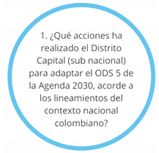
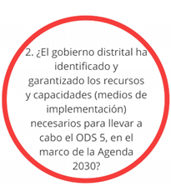
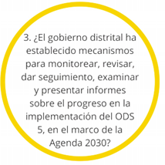
2018 Auditoría de Desempeño Coordinada ODS 5: “Igualdad de Género”
METAS ODS 5
5.1 Fin a toda forma de discriminación.
5.2 Eliminar toda forma de violencia.
5.3 Eliminar prácticas nocivas, como el matrimonio infantil, precoz y forzado.
5.4 Reconocer y valorar los cuidados y el trabajo doméstico no remunerado.
5.5 Participación plena y efectiva.
5.6 Acceso universal a la salud sexual y reproductiva y los derechos reproductivos.
5.a Emprender reformas de derecho a los recursos económicos en condiciones de igualdad.
5.b Empoderamiento de la mujer a través de las nuevas tecnologías.
5.c Políticas acertadas de promoción de la igualdad de género.
HALLAZGOS DE AUDITORÍA
Debilidades en el Proceso de Planificación del Orden Nacional, que incidieron en la no Incorporación transversal y horizontal del ODS 5, en los instrumentos de planificación Distrital y Local.
Debilidades en el Proceso de Planificación del Orden Distrital que inciden en la no incorporación transversal y horizontal del ODS 5.
A pesar de existir indicadores en el Distrito Capital para las acciones con enfoque de género, los mismos no guardan coherencia con los de la Agenda 2030, para su seguimiento y medición.
1
2
3
*Auditoría orientada por 3 preguntas identificadas como objetivos de auditoría.

Slide 26
2019
AUDITORÍA DE DESEMPEÑO DE LA PREPARACIÓN PARA LA IMPLEMENTACIÓN DEL OBJETIVO DE DESARROLLO SOSTENIBLE - ODS 1 “Fin de la Pobreza”
OBJETIVO GENERAL DE LA AUDITORÍA DE DESEMPEÑO
Determinar el estado de avance de la implementación del Objetivo de Desarrollo Sostenible ODS 1 “Fin de la Pobreza” en el Distrito Capital, en el período comprendido entre junio de 2016 al 31 de diciembre de 2018 para el nivel distrital, y para el nivel local del 1 de enero de 2017 al 31 de diciembre de 2018.
Direcciones sectoriales participantes
Sector Integración Social (SDIS – IDIPRON)
Sector Cultura, Recreación y Deporte (IDARTES)
Sector Hábitat y Ambiente (SDH - SDP)
Sector Gobierno (SGD)
Sector Desarrollo Económico (SDDE)
Sector Participación Ciudadana y Desarrollo Local
Dirección de Estudios de Economía y Política Pública (EEPP)

Slide 27
PORCENTAJE DE AVANCE DE LA AUDITORÍA
FASE DE PLANEACIÓN (100%)
Identificación de:
Criterios, información requerida, fuentes de información, procedimientos de recopilación y análisis de datos, limitaciones, proyección de lo que va a permitir decir el análisis.
Justificación, objetivos, cadena de valor, alcance, limitaciones, resultado encuestas aplicadas a organizaciones sociales, matriz de riesgos de la auditoría, valor agregado.
CRONOGRAMA DE
FASE DE EJECUCIÓN
MATRIZ DE PLANIFICACIÓN
PLAN DE TRABAJO
FASE DE EJECUCIÓN (55%)
PRUEBAS DE AUDITORÍA EN MUESTRA DE LOS SUJETOS DE CONTROL
(Identificación de acciones, recursos e instrumentos de seguimiento)
IDENTIFICACIÓN DE LA TRANSVERSALIDAD DE LA POBREZA EN EL MARCO DE LOS ODS Y EL MARCO ESTRUCTURAL DEL PLAN DE DESARROLLO
ARMONIZACIÓN DE LOS DOS ÚLTIMOS PLANES DE DESARROLLO EN EL MARCO DEL ODS 1

Slide 28
BIG DATA
“Herramienta que permite el análisis y procesamiento de información masiva en la toma de decisiones” – Viktor Schonberger

Slide 29
2018 BIG DATA
PRIMER PUESTO CONTRALORÍA DE BOGOTÁ
La utilización de Big Data tiene ventajas sobre la posibilidad de consolidar hallazgos realizando validación de información que se encuentra en las bases de datos de ejecución de los sujetos de control, las cuales se comparan con bases externas como: Registraduría, Cámara de Comercio, Planeación con el Sisben, Hacienda, entre otras.
Las validaciones que se realizan son de personas fallecidas, identificación de duplicados, cumplimiento de requisitos, entre otras.

Slide 30
BIG DATA PARA FORTALECER EL PROCESO AUDITOR
Realización de visitas a las sectoriales para socializar la estrategia.
Realización de estudio para la adquisición de solución informática.
Acompañamiento en el desarrollo de matriz para el desarrollo de auditoría en el programa PAE de la Sectorial de Educación.

Slide 31
OBJETIVO 1: FORTALECER LA VIGILANCIA Y CONTROL A LA GESTIÓN FISCAL DESDE LOS RESULTADOS Y EL IMPACTO
Durante la vigencia 2018 y a junio de 2019 se han generado beneficios del control fiscal por
$9.4
billones
AUDITORÍAS
BENEFICIOS DE CONTROL FISCAL
INDAGACIONES PRELIMINARES
INFORMES
COBRO COACTIVO
PROCESOS DE RESPONSABILIDAD FISCAL
POR CADA $1 INVERTIDO EN LA CONTRALORÍA DE BOGOTÁ DURANTE LA VIGENCIA 2018 Y JUNIO DE 2019, SE RETRIBUYÓ AL DISTRITO CAPITAL $40,50
* Valor en millones de pesos

Slide 32
OBJETIVO 1: FORTALECER LA VIGILANCIA Y CONTROL A LA GESTIÓN FISCAL DESDE LOS RESULTADOS Y EL IMPACTO
INSTITUTO PARA LA ECONOMÍA SOCIAL (IPES)
Incorporación de 19 plazas de mercado que a pesar de estar siendo utilizadas y administradas por IPES, no habían sido registradas de acuerdo a su naturaleza en los estados financieros, estos bienes se incluyeron contablemente, de acuerdo con los avalúos efectuados.
FONDO FINANCIERO DISTRITAL DE SALUD
Se efectuó traspaso de obras pendientes de legalización a cada una de las subredes. Se depuraron los registros de estas cuentas. Se efectuaron liquidaciones de contratos y convenios que no habían sido liquidados y se recuperó el dinero a través de las consignaciones de las subredes.
FONCEP
Se efectuaron las conciliaciones de saldos del encargo fiduciario administrado por FIDUPREVISORA y se recuperó el dinero en Tesorería.
Falta de depuración del cobro de cuotas partes pensionales en la etapa persuasiva en META, BOYACÁ, NORTE DE SANTANDER, CUNDINAMARCA, ISS, UNIVERSIDAD NACIONAL y CASUR. Se realizaron acuerdos de normalización, cobros coactivos y se recuperó dinero.
DEPARTAMENTO ADMINISTRATIVO DE LA DEFENSORÍA DEL ESPACIO PÚBLICO (DADEP)
Fueron reconocidos y clasificados 8.727 predios de conformidad con el marco normativo contable para las entidades del Gobierno, situación que aumentó el valor de los activos en los estados financieros.
BENEFICIOS DEL CONTROL FISCAL

Slide 33
Gracias

